Slide 1
PEDAGOGÍAS SITUADAS GLOBALIZADORAS
Trayecto Formativo: Bases teóricas y metodológicas de la práctica
Horas: 4
Créditos: 4.5

Slide 2
Propósito General
Que el estudiantado analice las características de las pedagogías situadas para recuperar sus aportaciones desde la perspectiva del enfoque globalizador, intercultural, interseccional y de la inclusión, para aplicar este conocimiento al realizar planeaciones didácticas de intervención pedagógica al reconocer los contextos, los contextos, necesidades e intereses de niñas y niños en el nivel preescolar.

Slide 3
Descripción del curso
Este curso se enfoca hacia la actualización de las teorías del desarrollo infantil y las teorías pedagógicas para comprender los fundamentos, enfoques, metodologías y aquellas concepciones que subyacen en los planes y programas vigentes del nivel de educación básica en educación preescolar, enriqueciendo las experiencias de su trabajo docente a partir de la reflexión de la propia práctica situada, para mejorar e innovar su practica docente.

Slide 4
Un aporte sustancial de este espacio curricular son los referentes teórico – metodológicos enmarcados en la pedagogía crítica, en torno a las diferentes formas de trabajo desde un enfoque globalizador e intercultural crítico.
Para ello, el estudiantado entenderá que el enfoque globalizador es aquel que implica el desarrollo curricular –sea en una dimensión meso o micro- que favorezca el progreso de habilidades y acciones continuas para entender la realidad de una manera integrada.

Slide 5
Otro punto de referencia es considerar que el pensamiento sincrético es un estadio que comprende aproximadamente desde los dos hasta los siete años, donde cada niña y niño inicia la toma de consciencia de su entorno, al poner en juego sus sentidos para asimilar lo que ocurre a su alrededor de su cuerpo mediante la captación sensorial de tal manera que son capaces de realizar aseveraciones de aquello que han percibido.

Slide 6
Con relación al ejercicio en la docencia desde la perspectiva de la interculturalidad crítica, se propone que se desarrolle “como posibilidad de entender que las relaciones entre culturas son dinámicas, complejas, subjetivas y que siempre están en medio de una serie de dinámicas de poder” (Moreno, 2022), es decir desde un contexto de una cultura hegemónica. Para ello las estudiantes normalistas deberán determinar y detallar una practica situada, que implique no solo conocimiento, sino la promoción de un pensamiento reflexivo y crítico, orientado hacia la igualdad, la equidad, el respeto y la imparcialidad social a través del diálogo igualitario.

Slide 7
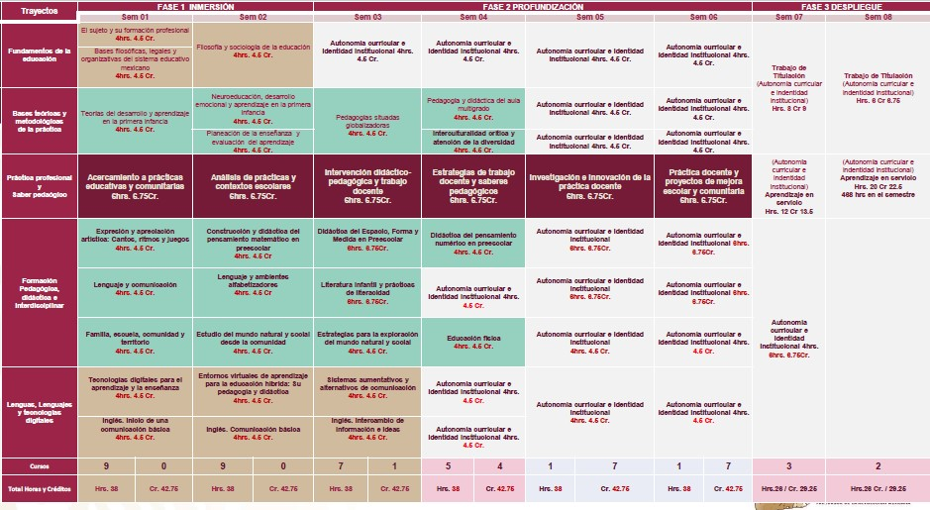

Slide 8
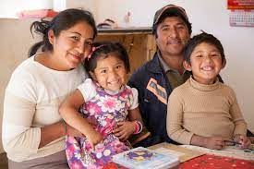
Dominios y desempeños del perfil general de egreso a los que contribuye el curso
Caracteriza la diversidad de la población escolar que atiende, considerando modalidad, contextos socioculturales y niveles de desarrollo cognitivo, físico y socioemocional, que permita establecer una práctica docente situada e incluyente.
Comprende la diversidad que existe en su grupo, asociada a las individualidades familiares, sociales, lingüísticas y de género, para utilizarla como oportunidad de aprendizaje, fomentando en la población de preescolar, su reconocimiento y aprecio a través del diálogo y el intercambio intercultural, sobre la base de la igualdad sustantiva, la equidad social y educativa, y el respeto mutuo a las diferencias.
Identifica los intereses, motivaciones, necesidades, potencialidades y las barreras para el aprendizaje, así como los desafíos de su contexto y de la humanidad en su conjunto que enfrentan las niñas y los niños de preescolar.
Diseña y aplica estrategias e instrumentos que le permitan explorar los saberes de las niñas y los niños, para obtener diagnósticos socioeducativos de su grupo y su contexto comunitario.

Slide 9
Diseña, desarrolla y aplica planeaciones didácticas situadas globalizadoras y pertinentes a su contexto de aplicación, desde una interculturalidad crítica, considerando el plan y programas de estudio vigente.
1.- Planea su trabajo docente para distintos escenarios de aprendizaje (presencial, virtual e híbrido) desde un enfoque intercultural e inclusivo, de acuerdo con el modelo educativo vigente, dirigido a grupos de escuelas de organización completa o multigrado, en contextos urbanos, semiurbanos, rurales, migrantes e indígenas
2.- Propone estrategias didácticas tomando en cuenta las orientaciones pedagógicas, para utilizar los saberes previos del grupo, y enriquecer la transposición didáctica acorde y pertinente a los contextos locales y a las características de las niñas y los niños, en la construcción de trayectorias formativas.
3.- Utiliza las aportaciones de las neurociencias en el diseño de metodologías situadas, con ajustes razonables que ubican en el centro a la niña o al niño, como protagonista de su aprendizaje en integrante una comunidad.
4.- Construye y coordina situaciones de aprendizaje diversificadas y sustentadas en los enfoques de igualdad de género, interculturalidad crítica y decolonizantes que favorezcan la recuperación de saberes y el desarrollo de la oralidad, la expresión y la comunicación en la lengua originaria o materna de las y los niños de preescolar.

Slide 10
UNIDAD I | UNIDAD II
Corrientes pedagógicas desde el enfoque globalizador, intercultural y la interseccional y de la inclusión en educación preescolar | Pedagogías situadas a través de distintas alternativas de intervención globalizadora en educación preescolar
Enseñanza situada y enfoque globalizador Aproximaciones al enfoque de la interculturalidad crítica de perspectiva de género y de la inclusión en la educación preescolar Pedagogía crítica: Freire, Tonuchi, Zavala Pedagogia de la educación popular Pedagogías alternativas de la Escuela nueva: Dacroly, Montessori, Freinet, Dewey, entre otros Pedagogías emergentes | Proyectos comunitarios Unidad didáctica Talleres Rincones Otros
Estructura del Curso

Slide 11
CRITERIOS DE EVALUACION
PARTICIPACION 10%
TRABAJOS ESCRITOS Y EXAMENES 60%
PORTAFOLIO
HETEROEVALUACION 28%
AUTOEVALUACION 1%
COEVALUACION 1%
EVALUACION GLOBAL
EVIDENCIA FINAL 50%
PROMEDIO DE UNIDADES 50%
NOTA.
SE CONSIDERA EN PARTICIPACIONES EL RESPETO, DISPOSICION Y SER POSITIV@, APORTAR IDEAS E INVESTIGACIONES Y NO USAR CELULARES. COMPUTADORAS O TABLETS QUE SEAN DISTRACTORES.

Slide 12
REGLAMENTO DE CLASE
Asistencia a clases puntual, se pasa lista si se llega después de pasar lista ya se tiene una falta.
Es responsabilidad de la alumna que llega tarde, recordar a la maestra de quitar una falta.
Cumplir con todas las tareas, trabajos por equipo o individuales en ENEP Digital, no se abren actividades después de vencida la fecha limite.
Los trabajos se entregan en tiempo y forma señalados por el docente.
Buen comportamiento y buena actitud, respeto mutuo durante la clase
Si no se comparte el documento con criterios acordados la calificación máxima del trabajo podrá ser de 8.
Si el alumno sale del salón y tarda mas de 5 minutos en regresar se le pondrá la falta en la hora clase, en caso de requerir salir por alguna causa justificada se deberá de notificar al maestro.
Si durante la clase se le pregunta a un alumno sobre el tema y no sabe y posteriormente se le vuelve a preguntar y sigue sin responder se le pondrán las dos faltas de las horas clase.
Todos los trabajo irán con cita y referencia APA si así lo requieren, de lo contrario se considerará plagio y se anulara la calificación.

Slide 13
ACTIVIDAD SESION 1
OBSERVAR CORTO
REALIZAR PREGUNTAS ACERCA DEL CORTOMETRAJE “NEGATIVE SPACE”
ACERCA DEL CORTO
ANALIZAR EN CONJUNTO LA LECTURA DE LA GLOBALIZACION EN EDUCACION INFANTIL….

